Slide 1
00 | 시뮬레이션 강의소개
01 | 시뮬레이션이란 무엇인가?
02 | 시뮬레이션의 기본 개념
03 | 시뮬레이션의 기본 개념 : 수작업으로 진행하는 사건 지향 시뮬레이션
04 | 시뮬레이션의 기본 개념 : 스프레드시트를 사용한 시뮬레이션 - News Vendor 문제 시뮬레이션의 기본 개념 : 스프레드시트를 사용한 시뮬레이션 - M/U/1 Queue 문제
05 | ARENA 길라잡이 : 모델 3-1(A simple processing system) 작성 실습
06 | ARENA 길라잡이 : 모델 3-2(직렬처리), 3-3(병렬처리), 모델 3-4(직렬처리, 상수작업시간), 3-5(병렬처리, 상수작업시간) 작성 실습
07 | 기본 공정의 모델링과 입력 : 모델 4-1(An electronic assembly and test system) 작성 실습
08 | 기본 공정의 모델링과 입력 : 모델 4-2(근무일정, 고장, 도수통계), 모델 4.3(애니메이션 강화) 작성 실습
09 | 기본 공정의 모델링과 입력 : 모델 4-4(수송) 작성 실습
10 | 세부 모델링 : 모델 5-1 (Call center) 시뮬레이션 작성 실습
11 | 세부 모델링 : 모델 5-2 (확장 Call center : 시간에 따라 변하는 도착률, 개인별 근무 스케쥴 반영) 시뮬레이션 작성 실습
12 | 세부 모델링 : 모델 5-3 (확장 Call center : 다양한 성과지표 반영) 시뮬레이션 작성 실습
13 | 세부 모델링 : 모델 5-4 ((s, S) Inventory system with backlogging) 시뮬레이션 작성 실습 & OptQuest를 활용한 최적화

Slide 2
Model 5-1
(Call Center)

Slide 3
Model 5-1: 콜센터
고객에게 상담을 위한 대표 전화 번호를 제공
26개의 전화 회선 운영 중, 하나의 상담을 위해 하나의 전화 회선 필요 → 동시에 26명의 고객 상담 가능
모든 회선이 사용 중이라면, 이 때 들어온 상담 전화는 서비스가 불가능함 → 상담 거절
이러한 거절 통화 수(중요한 서비스 척도)를 카운트
상담 전화 도착시간 간격 : EXPO(0.857) min
첫번째 상담 전화는 0분에 발생
상담 전화는 총 세가지 유형이 존재
고객이 안내 메시지 청취 후, 서비스 받을 유형을 선택하는데 소요되는 시간 : UNIF(0.1, 0.6) min
기술 지원 (76%), 판매 상담 (16%), 주문상태 문의 (8%)

Slide 4
Model 5-1: 콜센터
기술 지원 상담 전화
고객이 안내 메시지 청취 후, 상담 받을 제품을 선택하는데 소요되는 시간 ~ UNIF(0.1, 0.5) min
제품 종류 1 (25%), 2 (34%), or 3 (41%)
기술 지원 담당자가 상담
제품 1에 2명, 제품 2에 3명, 제품 3에 3명의 상담원 배치
상담원은 담당 제품만을 상담할 수 있음 ... Model 5-2에서 변경
각 제품 종류에 대해 선입선출 원칙으로 상담 제공
상담 시간 : 모든 제품 종류에 대해 TRIA(3, 6, 18) min
상담 후 콜센터를 떠남
판매 상담 전화
모든 제품 종류에 대해 동일한 서비스 제공
4명의 상담원이 서비스 제공
하나의 선입선출 형태의 대기행렬 운영
상담 시간 : TRIA (4, 15, 45) min
상담 후 콜센터를 떠남

Slide 5
Model 5-1: 콜센터
주문상태 문의 전화
모든 제품 종류에 대해 동일한 서비스 제공
전화 시스템에 의해 자동적으로 대응
동시에 서비스 받을 수 있는 고객의 수에는 제한이 없음, 단, 전화 회선의 수에는 제한을 받음
자동 상담 시간 : TRIA(2, 3, 4) min
상담 후 15%의 고객은 상담원과의 통화를 원함
판매 상담 전화 담당자에게 연결
상담 시간 : TRIA(2, 3, 4) min
주문상태 문의 전화보다 판매 상담 전화에 우선순위 부여
오전 8시부터 오후 6시까지 전화 상담을 받음
오후 6시 이전에 들어온 상담 전화는 반드시 당일 상담을 마쳐야 함 → 오후 6시 이후에 상담 종료

Slide 6
Model 5-1: 콜센터
출력 성과 지표
시도된 상담 전화 수, 거절된 전화 수, 완료된 전화 수
상담 전화 유형별로 시스템에 머무른 총 시간
상담원 별로 대기 시간, 대기 상담 전화 수
자원 가동률 : 상담원, 전화 회선
종료 조건
오늘 들어온 모든 상담을 마치면 시뮬레이션 종료

Slide 7
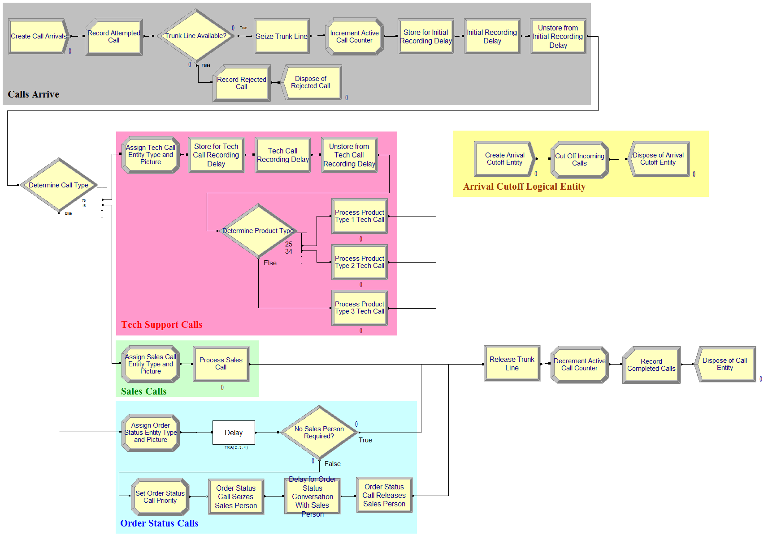
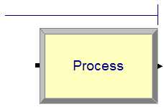
Advanced Process Panel
자원 미사용 시 활용
개체를 저장/지연/꺼냄
자원 사용 시 활용
자원을 잡고/지연/풀어주고
=
Seize : 공용 Queue 사용 가능
Blocks Panel
Delay Block : Blocks 패널을 통해 추가
(Store-Delay-Unstore를 한꺼번에 표현)
=

Slide 8
Entity

Slide 9
Queue
대기행렬 공유
대기행렬 우선순위 규칙:
Sales Call Priority 속성값이 작은 개체부터 우선적으로 처리

Slide 10
Resource

Slide 11
Variable

Slide 12
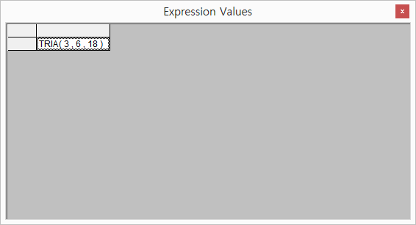
Expression
기술 지원 상담 시간
제품의 종류에 관계없이 TRIA(3, 6, 18)

Slide 13
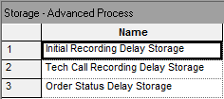
Storage
상담 종류 선택 시 머무르는 저장소
기술지원 제품 종류 선택 시 머무르는 저장소
주문 상태 문의 자동 응답 시 머무르는 저장소

Slide 14
4.Create
5.Record
6.Decide
7.Seize
8.Assign
9.Store
10.Delay
11.Unstore
6.Record
6.Dispose
13.Assign
14.Store
15.Delay
16.Unstore
1.Create
2.Assign
3.Dispose
12.Decide
18.Process
17.Decide
19.Process
20.Process
21.Assign
22.Process
30.Release
31.Assign
32.Record
33.Dispose
23.Assign
24.Delay
25.Decide
Advanced Process Panel
Blocks Panel
26.Assign
27.Seize
28.Delay
29.Release

Slide 15
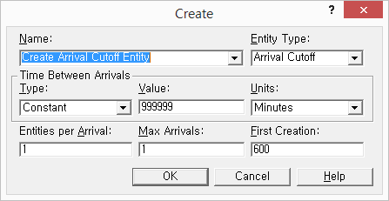
1. Create
Arrival Cutoff 개체는 600분에 처음으로 도착
Arrival Cutoff 개체는 단 1개만 도착

Slide 16
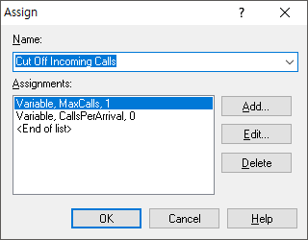
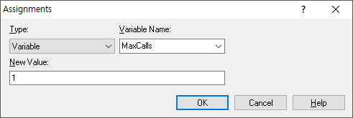
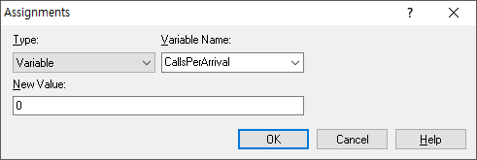
2. Assign
MaxCalls = 1
더 이상 Incoming Call을 생성하지 않게 함
CallsPerArrival = 0
전화가 600 분 이후에 도착하는 것을 방지
(4번 Create 모듈에서 이용 : Entities per Arrival)

Slide 17
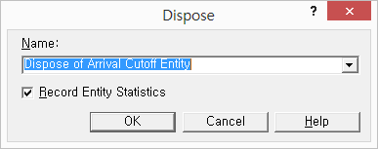
3. Dispose

Slide 18
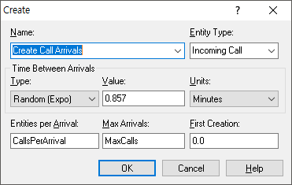
4. Create
시점 0분 시작값 : CallsPerArrival(1), MaxCalls(999999)
시점 600분 종료값 : CallsPerArrival(0), MaxCalls(1)

Slide 19
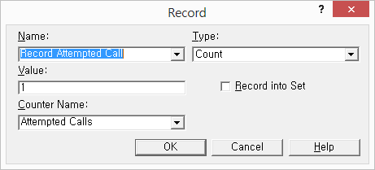
5. Record

Slide 20
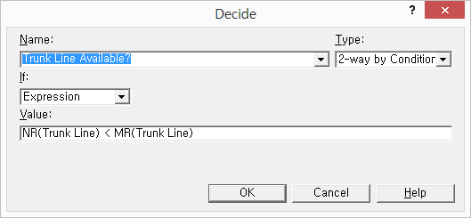
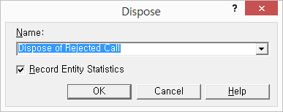
6. Decide, Record, Dispose
Resource → Usage
NR : Current Number Busy
MR : Current Number Scheduled
의미 : Trunk Line 자원의 현재 사용량이 Trunk Line 자원의 전체 가용량보다 작은 경우 → 전화회선이 남아 있는 경우 7번으로 아니면 6번으로 분기

Slide 21
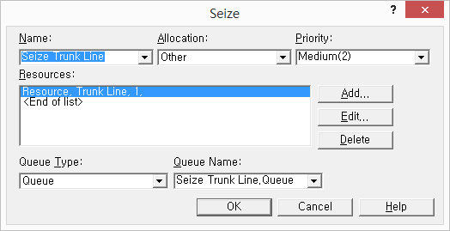
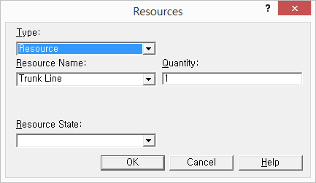
7. Seize
자원을 사용할 수 없을 때
대기할 Queue → 전화회선에 여유가 있는 경우에만 분기가 되기 때문에 실제 대기중인 통화는 존재할 수 없음

Slide 22
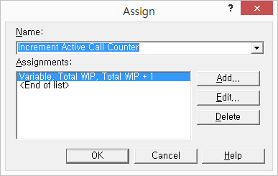
8. Assign
Total WIP = Total WIP + 1
Total WIP 변수 값을 하나 증가
콜센터에서 서비스 중인 통화 수를 하나 증가 시킴

Slide 23
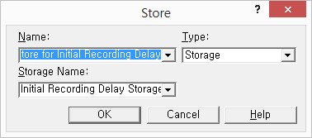
9. Store
상담 종류 선택 시 머무르는 저장소
Store for Initial Recording Delay
Initial Recording Delay Storage

Slide 24
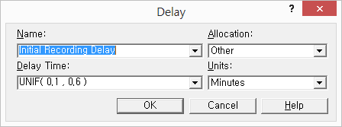
10. Delay
상담 종류 선택 시간
일양분포 : 최소값(0.1분), 최대값(0.6분)

Slide 25
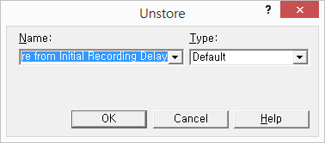
11. Unstore
상담 종류 선택 시 머무르는 저장소
Unstore from Initial Recording Delay

Slide 26
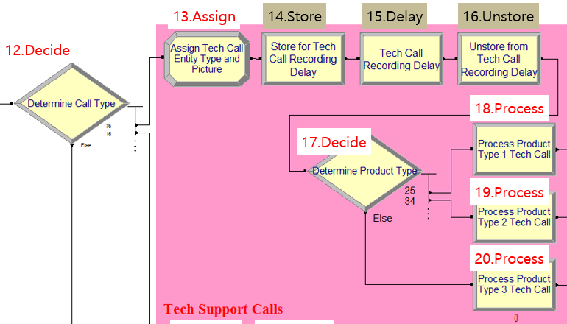
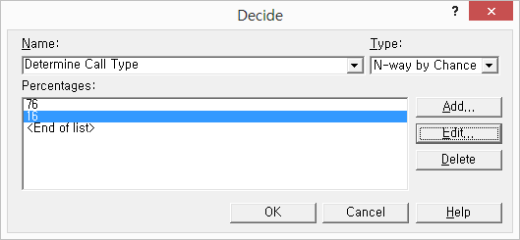
12. Decide
76% : 첫번째 가지로 분기
16% : 두번째 가지로 분기
100% - 76% - 16% = 8% : 마지막 가지로 분기

Slide 27
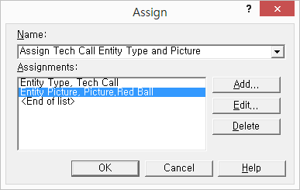
13. Assign

Slide 28
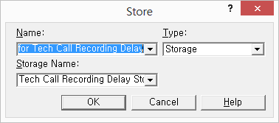
14. Store
기술지원 제품 종류 선택 시 머무르는 저장소
Store for Tech Call Recording Delay
Tech Call Recording Delay Storage

Slide 29
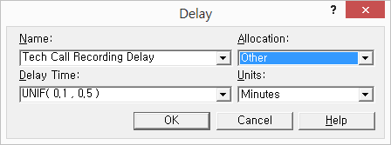
15. Delay
기술지원 제품 종류 선택 시간

Slide 30
16. Unstore
기술지원 제품 종류 선택 시 머무르는 저장소
Unstore from Tech Call Recording Delay

Slide 31
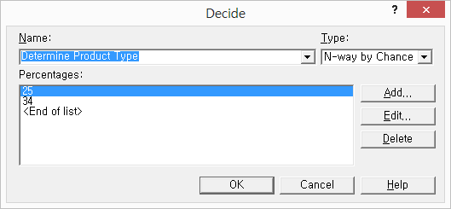
17. Decide
25% : 첫번째 가지로 분기
34% : 두번째 가지로 분기
100% - 25% - 34% = 41% : 마지막 가지로 분기

Slide 32
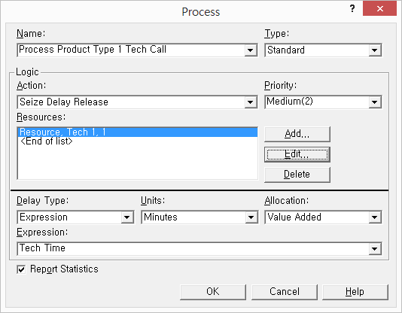
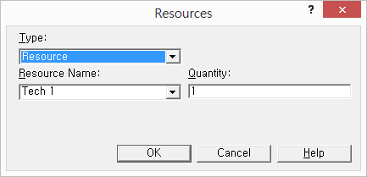
18. Process

Slide 33
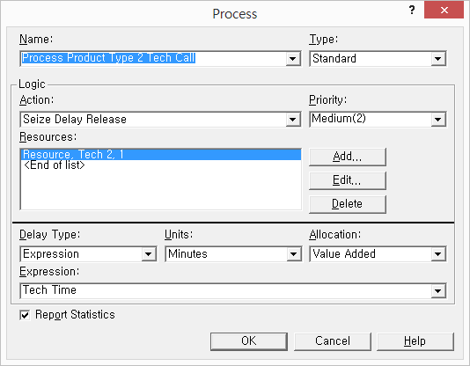
19. Process

Slide 34
20. Process

Slide 35
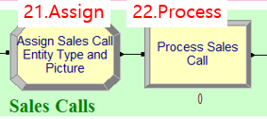
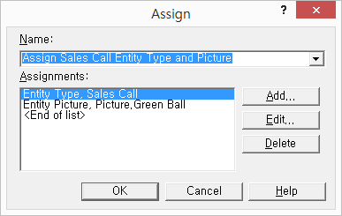
21. Assign

Slide 36
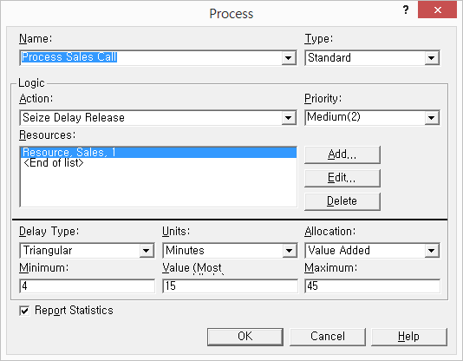
22. Process

Slide 37
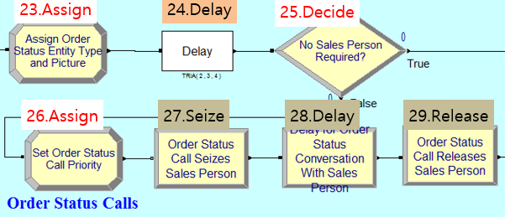
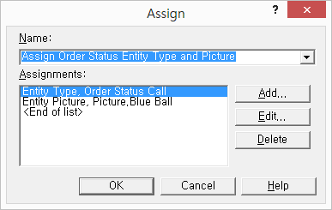
23. Assign

Slide 38
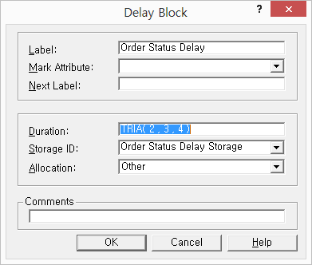
24. Delay Block
(Store-Delay-Unstore를 한꺼번에 표현)
Blocks 패널을 통해 추가
=
주문 상태 문의 자동 응답 시간
주문 상태 문의 자동 응답 시 머무르는 저장소

Slide 39
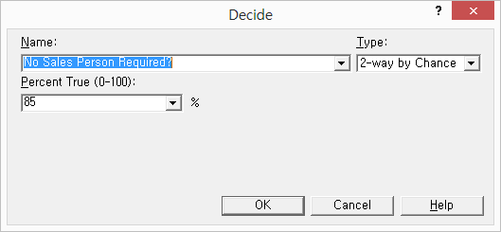
25. Decide

Slide 40
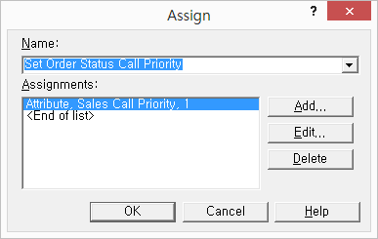
26. Assign
Order Status Call의 Sales Call Priority = 1 → Order Status Call의 우선순위를 낮추는 결과를 초래
Sales Call의 Sales Call Priority는 정의되지 않았으므로 자동으로 0값을 가짐
낮은 Sales Call Priority 속성값을 가진 개체를 우선적으로 처리하므로 Sales Call이 Order Status Call 보다 우선적으로 처리됨 → Queue 모듈 참조

Slide 41
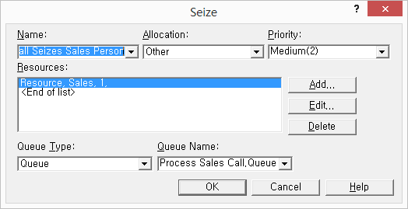
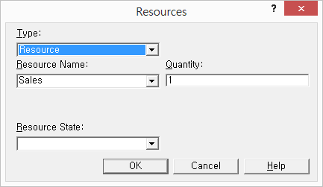
27. Seize
Sales Call 처리 프로세스 모듈과
대기행렬 공유 (같은 자원 Sales 사용)
Order Status Call Seizes Sales Person

Slide 42
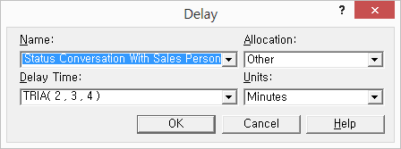
28. Delay
주문 상태 문의 상담 시간 → 상담원이 진행
Delay for Order Status Conversation With Sales Person

Slide 43
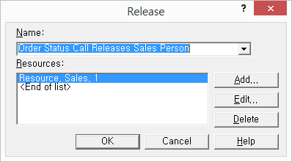
29. Release

Slide 44
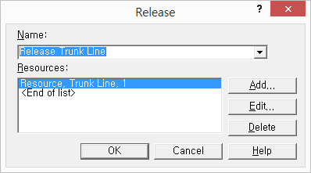
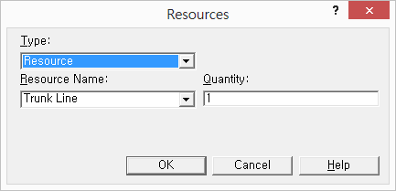
30. Release
전화회선 하나를 반납

Slide 45
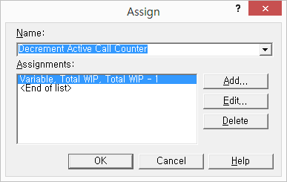
31. Assign
콜센터에서 서비스 중인 통화 수를 하나 감소 시킴
시스템 안의 WIP을 하나 줄임
Total WIP = Total WIP - 1

Slide 46
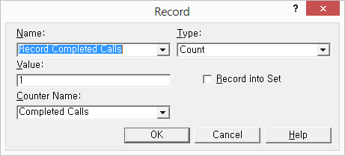
32. Record

Slide 47
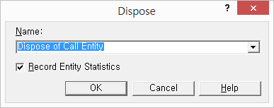
33. Dispose

Slide 48
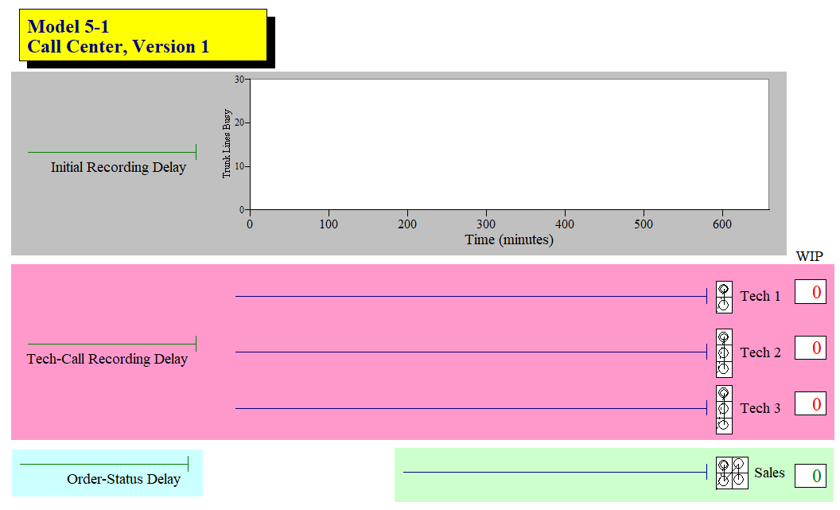
Animation
Storage
Storage
Storage

Slide 49
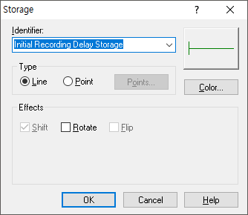
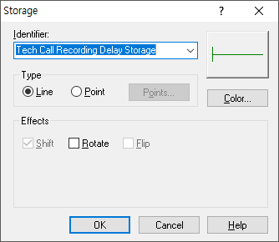
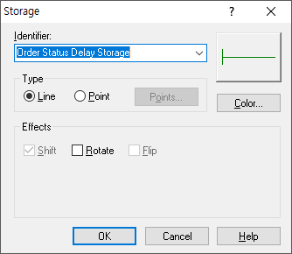
Animation-Storage(Animate Transfer Toolbar)

Slide 50
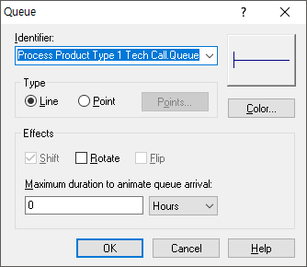
Animation-Queue
Process Product Type 1 Tech Call.Queue
Process Product Type 2 Tech Call.Queue
Process Product Type 3 Tech Call.Queue

Slide 51
Animation-Plot
사용중인 전화 회선수를 표시

Slide 52
Animation-Plot

Slide 53
Animation-Resource

Slide 54
Animation-Resource

Slide 55
Animation-Resource

Slide 56
Animation-Resource

Slide 57
Animation-Variable
Process Product Type 1 Tech Call.WIP
Process Product Type 2 Tech Call.WIP
Process Product Type 3 Tech Call.WIP
NR(Sales) + NQ(Process Sales Call.Queue)
(주문상태문의에서 판매로 넘어온 Call을 포함하기 위해)
Process Sales Call.WIP → 판매상담 대기 Call 수만 나타남

Slide 58
Run-Setup
현재시간이 600분보다 크고 Total WIP이 0인 경우,
여기서 Total WIP이 0인 경우는 생성된 모든 Call이 서비스를 마쳤다는 의미임
시스템 안에 Call이 하나도 없음 → 모든 Call을 처리

Slide 59
Results
종료 시 WIP이 모두 0임을 확인

Slide 60
Results

Slide 61
따라하기
Model 5-1.mp4

